Slide 1
LA COMUNICAZIONE «DI MASSA»
Teoria della società di massa – premesse di base
Isolamento psicologico
Relazioni sociali improntate all’impersonalità
Individui liberi da pressioni/obblighi sociali informali e vincolanti
Teoria psicologica dell’azione (‘20/’30)
Stimolo-risposta
Le cause del comportamento vanno ricercate nella struttura biologica e nell’innatismo
52

Slide 2
I FASE: TEORIA IPODERMICA o della «manipolazione»
Ogni membro del pubblico di massa è personalmente ‘attaccato’ dal messaggio (Wright, 1975)
Convergenza fra:
Teoria della «società di massa» (pensiero politico conservatore) – ogni idea semplice è anche la più radicale ed esclusiva
La massa:
Aggregato omogeneo di individui, uguali anche se provenienti da strati sociali e ambienti diversi
I membri non si conoscono, hanno scarsa possibilità di interazione reciproca
Non ha tradizione, regole di comportamento, leadership e struttura organizzativa (atomizzazione)
Prevede isolamento fisico e normativo
È il risultato della disgregazione delle comunità preesistenti
Teoria psicologica dell’azione (stimolo-risposta)
Modello comunicativo fondato sulla psicologia behaviorista/comportamentista (viene considerato solo quanto è visibile, non importa ciò che accade all’interno del soggetto)
53

Slide 3
IL MODELLO DI HAROLD LASSWELL (1948) E IL SUPERAMENTO DELLA TEORIA IPODERMICA
Le 5 W
CHI? WHO - Studio dell’emittente
Dice
COSA ? WHAT - Analisi e contenuto del messaggio
ATTRAVERSO QUALE CANALE? WHERE - Analisi dei mezzi
A CHI? WHOM - Analisi del pubblico
CON QUALI EFFETTI? WHAT EFFECTS - Analisi degli effetti
Premesse forti:
- Processi asimmetrici (emittente e destinatario)
- Comunicazione intenzionale e pianificata (campagne elettorali, propagandistiche, pubblicitarie, informativa ecc.)
- Emittente e destinatario isolati
54

Slide 4

APPROCCIO EMPIRICO-SPERIMENTALE o della «persuasione»
Dagli anni ‘40
Metodologia psicologico-sperimentale
Revisione del meccanismo stimolo-risposta
Studio e analisi dei tratti specifici di personalità
Ricerca sull’organizzazione ottimale del messaggio a scopo persuasivo
CAUSA/STIMOLO PROCESSI PSICOLOGICI EFFETTO/RISPOSTA
INTERVENIENTI
(mediazione)
55

Slide 5
CARATTERISTICHE PSICOLOGICHE DEL PUBBLICO, FATTORI LEGATI ALL’EMITTENTE E AL MESSAGGIO (Wolf, 1985)
1. Interesse ad acquisire informazione
2. Esposizione selettiva:
tendenza ad esporsi all’informazione congeniale alle proprie attitudini evitando messaggi difformi
3. Percezione selettiva:
Effetto di assimilazione
Effetto di contrasto
4. Memorizzazione selettiva:
Effetto Bartlett
Effetto latente (sleeper effect)
5.Credibilità del comunicatore
6.Ordine delle argomentazioni:
Effetto primacy
Effetto recency
7.Completezza delle argomentazioni
8.Esplicitazione delle conclusioni
56

Slide 6

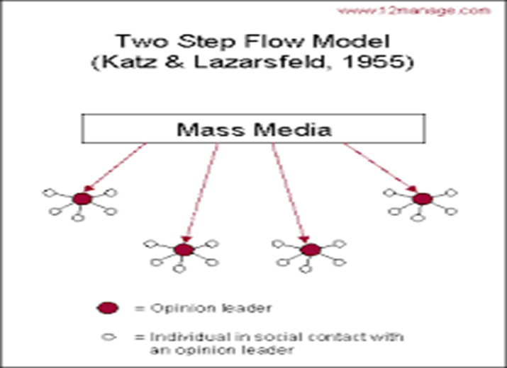
TEORIA DEGLI «EFFETTI LIMITATI»
Approccio sociologico empirico
Connette i processi di comunicazione di massa alle caratteristiche del contesto sociale entro cui si realizzano
propaganda/manipolazione persuasione influenza mediata
Paul Felix Lazarsfeld: studio condotto nella contea di Erie nell’Ohio (campagna presidenziale fra F.D. Roosvelt, candidato democratico e Wendell Willkie, candidato repubblicano)
Messaggio mediale sottoposto ad analisi: discorsi elettorali e messaggi politici
Mezzi: quotidiani, settimanali e radio
Tecnica del «panel»: campione di 600 persone intervistate ad intervalli regolari di un mese fra il giugno e il novembre 1940
Emerge la figura del leader d’opinione
57

Slide 7
FUNZIONI E DISFUNZIONI SOCIALI DEI MEDIA
(Denis McQuail)
Informazione
Innovazione, adattamento, progresso, allertare…
Correlazione
Spiegare, interpretare, commentare…
Continuità
Costruire il consenso, funzione eticizzante, legittimazione delle autorità, prestigio
Intrattenimento
Mobilitazione
Politica, guerra, lavoro, iniziative sociali, ecc.
Disfunzioni – mass-media e Internet
Flussi liberi e circolanti, incontrollati
Ripiegamento sul privato (esibizione, autoreferenzialità, egocentrismo)
Eccesso di informazioni (scorrette, parziali, fake news)
Disfunzione narcotizzante
Critica culturologica-estetica
Conformismo
58

